Slide 1
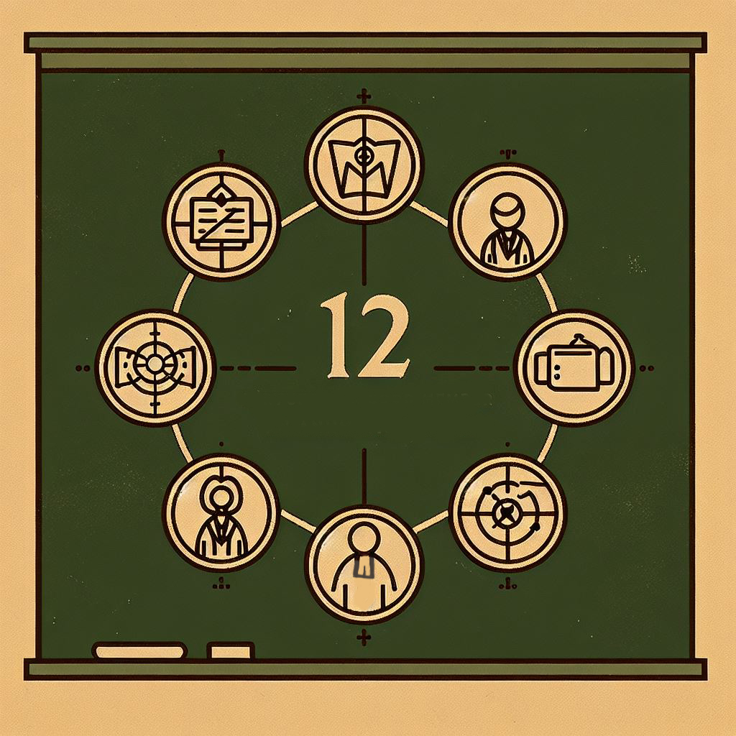
12
Virtuts d’un bon membre de l’Equip d’Animació

Slide 2
“Heu de treballar amb tot l'esforç perquè la vostra fe vagi acompanyada de la virtut;
la virtut, del coneixement;
el coneixement, del domini d'un mateix;
el domini, de la constància;
la constància, de la pietat;
la pietat, de l'estimació fraterna; l'estimació fraterna, de l'amor.”
2 Pe 1, 5-7
Virtuts d’un bon membre de l’Equip d’Animació

Slide 3
Virtuts d’un bon membre de l’Equip d’Animació

Slide 4
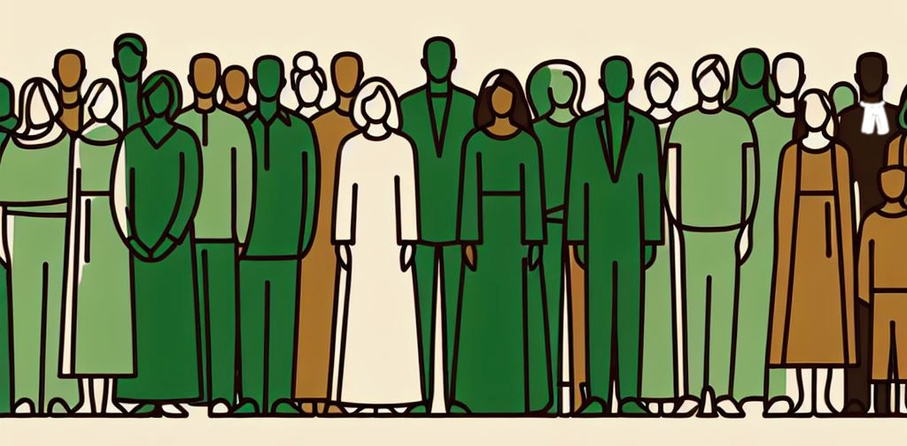
Pertinença
Imagina
- Identificat amb el projecte La Salle a nivell vivencial.
- Assumeix de manera integral que forma part d’una institució.
- Connectat més enllà de les escoles, amb sentit de sector i de Districte.
Exemples
Contra-exemples
- Coneix les resolucions de l’Assemblea de Districte.
- Participa en la diversitat de trobades de sector i de Districte.
- Implicat en la formació en identitat dels educadors, especialment dels nous.
- Coneix i es relaciona amb altres membres d’altres sectors.
- Recolza tasques i persones que no són de la seva immediata responsabilitat.
- Suma cap el “junts i per associació”.
- Parla en tercera persona quan parla de la Institució.
- Diu coses com: “El que ens fan fer des de Madrid”.
- Critica de manera no-constructiva persones o situacions.
- Genera problemes amb l’autoritat, excessivament crític.
- Evita prendre partit. No se tira a la piscina.
- Només s’implica en el que li agrada.

Slide 5
Visió de futur
Imagina
- Visualitza el futur a curt, mig i llarg termini.
- Planifica com fer possible el futur.
- Genera estratègies i accions concretes.
- Viu la missió des d’una espiritualitat activa.
Exemples
Contra-exemples
- És proactiu a l’hora d’establir i d’avaluar el pla estratègic del sector.
- Està implicat en desenvolupar projectes d’innovació educativa i pastoral.
- Fa qüestions incòmodes, sap on es juga el futur.
- Participa en equips o grups de treball del Districte.
- Anhela una vivència de la fe més fraterna, personalitzada i profunda.
- No s’implica en innovacions i canvis significatius.
- Enyora els temps passats i les estructures ja no funcionals.
- Està pendent del que els Germans decideixen.
- És complaent amb l’autoritat, acrític.

Slide 6
Gravetat
Imagina
- Conscient de la magnitud de la seva responsabilitat.
- Comprèn les repercussions de les decisions personals i de l’equip.
- Entén i practica la fidelitat creativa.
- Té clara l’opció pels pobres.
Exemples
Contra-exemples
- Expressa els avantatges i desavantatges dels canvis i decisions, especialment en tot el que afecta a persones, treballadors, famílies.
- És proactiu en projectes d’envergadura com NCA.
- És sensible i proactiu amb l’atenció als pobres.
- Valora la herència rebuda però també els reptes que la Assemblea de la MEL ha fet.
- Es pot confiar en que es farà responsable davant de terceres persones o altres institucions.
- Comunica esperança, profunditat, mirada de fe...
- Fa comentaris sense criteri consistent.
- No és seriós amb els seus compromisos.
- Es preocupa per solucionar els problemes urgents sense tenir suficientment en compte els valors institucionals.
- Transmet mirada curta, miop, de repetició, amb pessimisme.
- Pren decisions massa de pressa, amb impulsivitat, sense consultar.

Slide 7
Zel
Imagina
- Anima i engresca les persones per adherir-les al compromís lasal·lià.
- Transmet passió, motivació, implicació.
- És creatiu, emprenedor, proactiu, té lideratge.
- Es sent en comunió amb tota la Institució.
Exemples
Contra-exemples
- Escolta les persones i les seves necessitats.
- Davant de reptes i dificultats contagia energia, positivitat, mirada de fe.
- Aporta solucions davant de problemes.
- Pren la paraula en públic quan pertoca.
- La gent s’embarca si ell està al capdavant.
- Mostra un sentit de la vida i una espiritualitat que alimenten el seu compromís.
- No actua, espera que el temps ho solucioni.
- Ajorna les decisions.
- Fuig davant de “patates calentes”.
- No prioritza i dedica les seves forces a problemes secundaris.
- Tot li pareix un món, s’ofega en un got d’aigua.

Slide 8
Comunitat
Imagina
- Treballa en equip, demana suggeriments, accepta les crítiques.
- Promou vincles i relacions interpersonals de qualitat.
- Genera espais de fraternitat, de comunitat, més enllà de la feina.
Exemples
Contra-exemples
- Crea equip, espais de confiança, dona responsabilitats.
- És acollidor, proper i acompanya les persones que té al seu càrrec.
- Participa en les trobades que van més enllà de la feina.
- Convida a participar en comunitats lasal·lianes.
- Impulsa el naixement i desenvolupament de noves comunitats lasal·lianes.
- Participa en una comunitat lasal·liana intencional.
- No fa seguiment de l’ambient laboral en les obres educatives.
- Imposa el propi discurs, no busca consens.
- Comunica autoafirmació, mostra protagonisme.
- No és sensible als sentiments dels altres, li manca empatia.
- No és capaç de treballar en equip. Ha de fer les coses tot sol.
- Només es preocupa de la dimensió pragmàtica.

Slide 9
Mirada espiritual
Imagina
- Sap descobrir i experimentar el sentit transcendent de la seva missió (realisme místic).
- Practica el “mirar amb els ulls de la fe”.
- Té cultura vocacional.
- Coneix i valora l’Evangeli
Exemples
Contra-exemples
- Connecta amb la dimensió emocional i espiritual en les relacions interpersonals.
- Comparteix les seves creences i dubtes en les trobades i a nivell personal.
- Sap descriure els trets més significatius de l’espiritualitat lasal·liana.
- Practica algun tipus de meditació o de silenci personal.
- Descriu la seva missió de manera vocacional.
- Motiva els altres amb textos de l’Evangeli.
- Només incideix en la dimensió laboral o de feina.
- Manté una visió espiritual d’abans del Concili, sense connexió amb la realitat,
- No posa en diàleg la fe i la ciència/cultura.
- Té una mirada materialista, tan sols pragmàtica.
- Mai cita l’Evangeli.

Slide 10
Generositat
Imagina
- Està disponible per ajudar.
- Ofereix el seu temps i talents de manera gratuïta: actitud de servei.
- És solidari amb els més necessitats.
Exemples
Contra-exemples
- Es pot comptar amb ell davant qualsevol necessitat.
- Gestiona bé el seu temps: sap treure temps si cal.
- Té un ull sensible davant les necessitats dels altres.
- Està implicat en alguna tasca solidària, té qualque compromís solidari: Proide, Acció Social, voluntariat...
- Desapareix quan fan falta mans.
- Només s’implica si treu benefici personal.
- S’implica massa i perd l’equilibri.
- És generós per ser vist i apreciat.

Slide 11
Humilitat
Imagina
- Està obert per aprendre.
- És conscient dels seus talents i ombres.
- Sap qüestionar-se a si mateix i a la realitat.
Exemples
Contra-exemples
- Està cursant algun tipus de formació.
- Està al dia en tot el que es mou en el món educatiu, pastoral i de gestió.
- Disposat a sortir de la seva zona de confort (viatjar, llegir, formar part d’un nou equip...)
- Parla de les seves mancances, no amaga el propis errors, expressa el que li queda per aprendre.
- Té un bon equilibri emocional i no s’esgota en la feina.
- Viu dels mèrits del passat, lligat al que ell va fer o va viure.
- Només parla de la seva realitat i la seva visió.
- Li agrada figurar i és mou per quedar bé.
- És poc flexible davant els canvis.
- Ja ho sap fer tot.

Slide 12
Saviesa
Imagina
- Actua amb prudència i mesura.
- Té coneixements i experiència.
- Aplica el que sap.
- Té un fort sentit d’humanitat.
Exemples
Contra-exemples
- Tracta els temes amb transparència i claredat.
- És constructiu amb la informació de que disposa.
- És sagaç, intel·ligent, pràctic...
- Parla des del cor, des de l’experiència de vida.
- És pacient, comprensiu amb les limitacions i errades humanes.
- Sap quan ser exigent i quan ser indulgent.
- Té formació en acompanyament de persones.
- Parla sense tenir en compte on és o amb qui està.
- Li falta pedagogia.
- És indiscret, dona informació sensible a qui no correspon.
- Erudit, però sense aterrar el que sap.
- Persegueix les equivocacions dels altres.
- Evita confrontar els altres.
- Parla massa, ha de demostrar que sap de tot, li agrada ser el centre.

Slide 13
Discerniment
Imagina
- Escull criteris pertinents al prendre decisions.
- Pren decisions alineades amb els criteris institucionals.
- Dona raons de les seves decisions.
Exemples
Contra-exemples
- Escolta totes les possibles opcions davant una decisió.
- Escolta les persones implicades, dialoga, treballa en cooperatiu, passa entrevistes...
- Distingeix entre l’objectiu i el subjectiu.
- Busca assessorament, consell, davant les decisions importants. Sap demanar ajuda.
- Deixa reposar les grans decisions.
- Comunica de manera pedagògica el resultat del discerniment.
- Es deixa influir per les emocions.
- Segueix cegament els consells dels altres.
- Decideix per aspectes accessoris, no fonamentals.
- Actua precipitadament, per llevar-se de damunt la preocupació.
- No té presents els criteris institucionals.
- És autoritari.
- Li costa prendre decisions.

Slide 14
Eficiència
Imagina
- Resol conflictes i problemes de manera adient.
- Executa les seves tasques i responsabilitats amb diligència.
- És responsable de la gestió. Sap delegar.
- Anima a partir dels objectius de l’equip.
Exemples
Contra-exemples
- Soluciona els problemes del dia a dia de les obres educatives.
- És fa responsable del pla estratègic de l’obra educativa i del sector.
- Media en els conflictes per arribar a acords satisfactoris per a les parts implicades.
- Segueix els protocols establerts pel sector i el Districte.
- Va per lliure.
- No és resolutiu i cal que altres persones acabin intervenint.
- No planifica i tarda molt en aconseguir els seus objectius.
- No segueix la Guia d’acolliment, seguiment i acompanyament del Districte.
- Dedica el temps a altres responsabilitats.

Slide 15
Perspectiva global
Imagina
- Té una apertura universal, més enllà de la dimensió local.
- Acull la diversitat.
- Coneix el món lasal·lià i els reptes globals de la Institució.
- Té una visió holística, integral.
Exemples
Contra-exemples
- Coneix altres obres educatives i socioeducatives.
- Participa en trobades lasal·lianes en RELEM, a Roma, o altres indrets.
- Ha segut voluntari en algun projecte de Proide o altra ONG.
- Forma part d'algun grup de treball intersectorial o regional.
- Col·labora en la formació d’educadors d’altres centres.
- Té coneixements d’altres institucions.
- Només s’implica en àmbits locals i semblats al propi.
- Només es compromès en el que domina o és responsable.
- No s’implica en les trobades entre directors de centre i directors de comunitat.
- Es bloqueja o genera tensió davant la diversitat social, cultural, sexual, religiosa...

